Slide 1
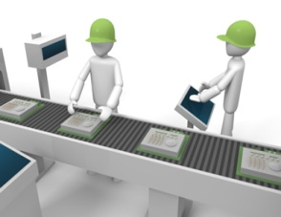
レイアウト 設備設計
ティーチング、プログラミング、デバグ、設備制作、調整
ハード 組付
導入前
ハード 組付
自動化依頼
４０％以上コスト削減
ロボット
配置最適化
周辺設備の 配置最適化
ワーク把持
シミュレーション
プログラム
自動生成
自動軌道生成
導入後

Slide 2
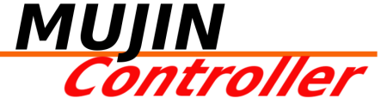
導入前
Ｆ 導入後
設備レイアウト
ティーチング/軌道生成
社員の知識育成
どこのロボット配置が最適かわからない。
どのように周辺機器を配置すれば良いかわからない。
どのロボットを使用（購入）すれば最適かわからない。
タスクをロボットに教示する事は非常に困難。
何万候補もある中からもっとも効率的な軌道を探す事は不可能。
ロボットを扱うためには多くの知識と経験が必要でコストがかかる
把持しているワークの事を考慮するのが大変。
メーカー事に違う仕様、プログラム、クセに慣れるのは大変。
複数ロボットのプログラミングは難しい。
実機がシミュレーションどおりに動かない。
設備レイアウト
ティーチング/軌道生成
社員の知識育成
すべてのロボット配置で全ての可能な軌道を計算し、最適配置を短時間で算出します。
周辺機器配置の最適化も自動で行います。
同環境に、違うメーカーのロボットを即座に入れ替えて再計算・検証する事ができます。
最終到達地の指定だけで、干渉回避等を完璧に考慮した最適軌道を数分で自動計算。
特別な知識はほとんど必要なくなります。
MUIJNコントローラはメーカー事のロボットプログラムを自動排出するため、個別のメーカーの勉強をする必要がございません。
ワーク把持シミュレーションも可能です。
複数ロボットでの軌道生成にも対応してます。
対応機種では９５%の精度で実機が動きます。

